Slide 1

CPT LOCARNO • MODULO 306
StudySpace
App per l'assistenza allo studio
Sviluppatori:
Data:
Elisa Negri & Julie Gambale
Anno Scolastico 2024/2025

Slide 2

Introduzione & Mandato
Contesto formativo e obiettivi del progetto

Slide 3






Obiettivi Formativi
Pianificazione
Collaborazione
Esecuzione
Sviluppo strutturato tramite la metodologia HERMES e gestione rigorosa delle scadenze.
Lavoro in team coordinando responsabilità e dinamiche reali di un gruppo di sviluppo.
Applicazione di tecnologie moderne per produrre un applicativo funzionante e documentato.
In coordinamento con il Docente Bizzarri.

Slide 4
Metodologia HERMES
Mandato per l’avvio del progetto
Chiusura del progetto
Avvio
Concezione
Realizzazione
Introduzione

Slide 5
Fase 1: Avvio e Rischi
Analisi dei Rischi
Linguaggio: Necessità di apprendere il linguaggio durante lo sviluppo.
Tempo: Scadenza fissa con moduli complessi (AI).
Visione Progetto
Creare un assistente digitale per studenti con timer, task management e supporto AI.

Slide 6
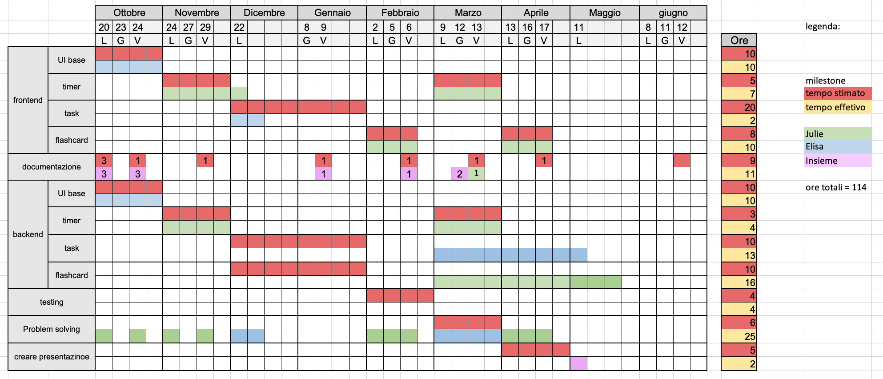
Pianificazione (Gantt)

Slide 7
Progettazione UI: Figma
Dal disegno su carta al prototipo interattivo

Slide 8



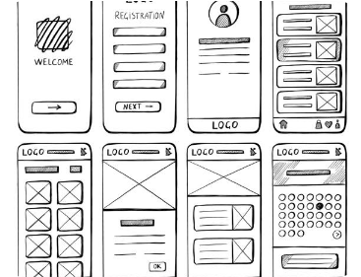
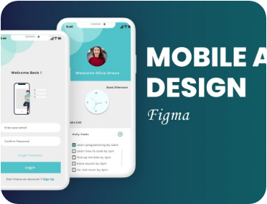
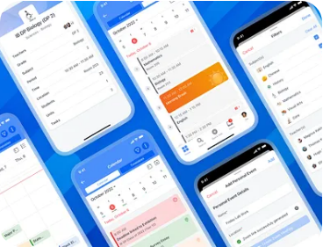
Iterazione del Design
Step 1: Bozza Schizzi manuali per definire i flussi utente.
Step 2: Figma Progettazione UI/UX ad alta fedeltà.
Step 3: Prototipo Validazione della struttura dell'orario.

Slide 9
Realizzazione
Dallo studio al codice: lo sviluppo effettivo

Slide 10






Funzionalità Implementate
Timer Pomodoro
Task Manager
AI Flashcards
Gestione del tempo per sessioni di studio focalizzate e pause strutturate.
Organizzazione dei compiti e delle verifiche con priorità e scadenze.
Generazione automatica di schede studio basate sull'intelligenza artificiale.

Slide 11
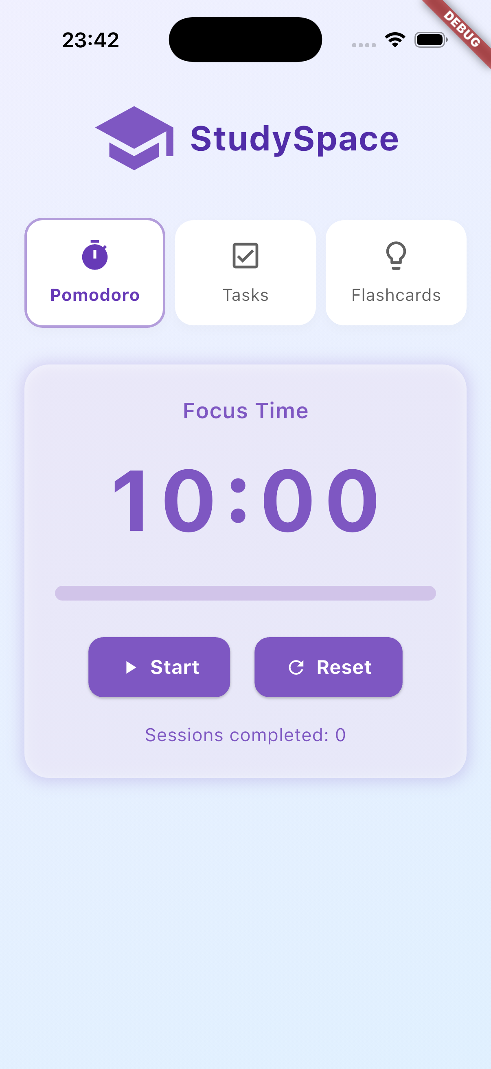
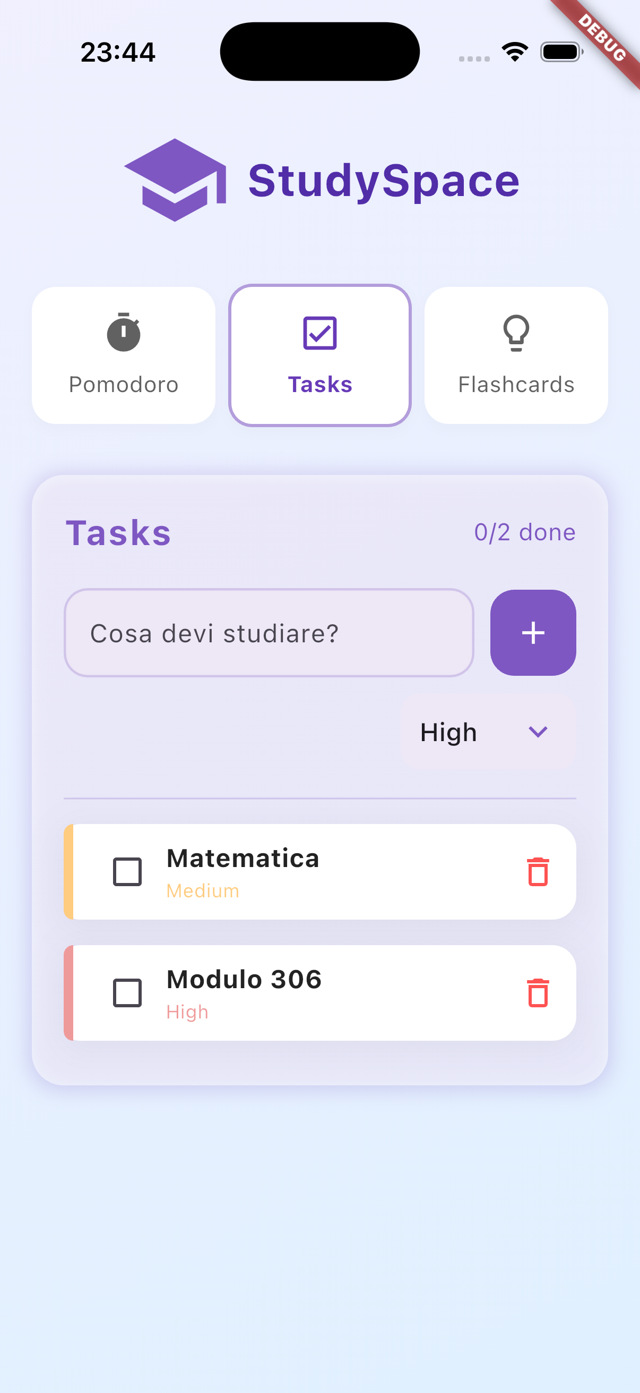
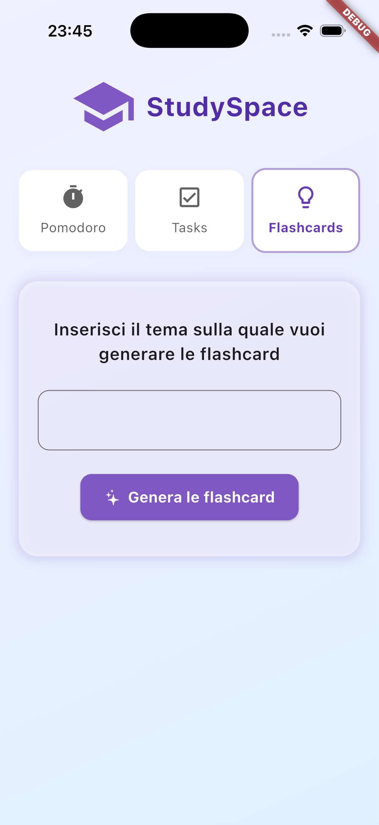
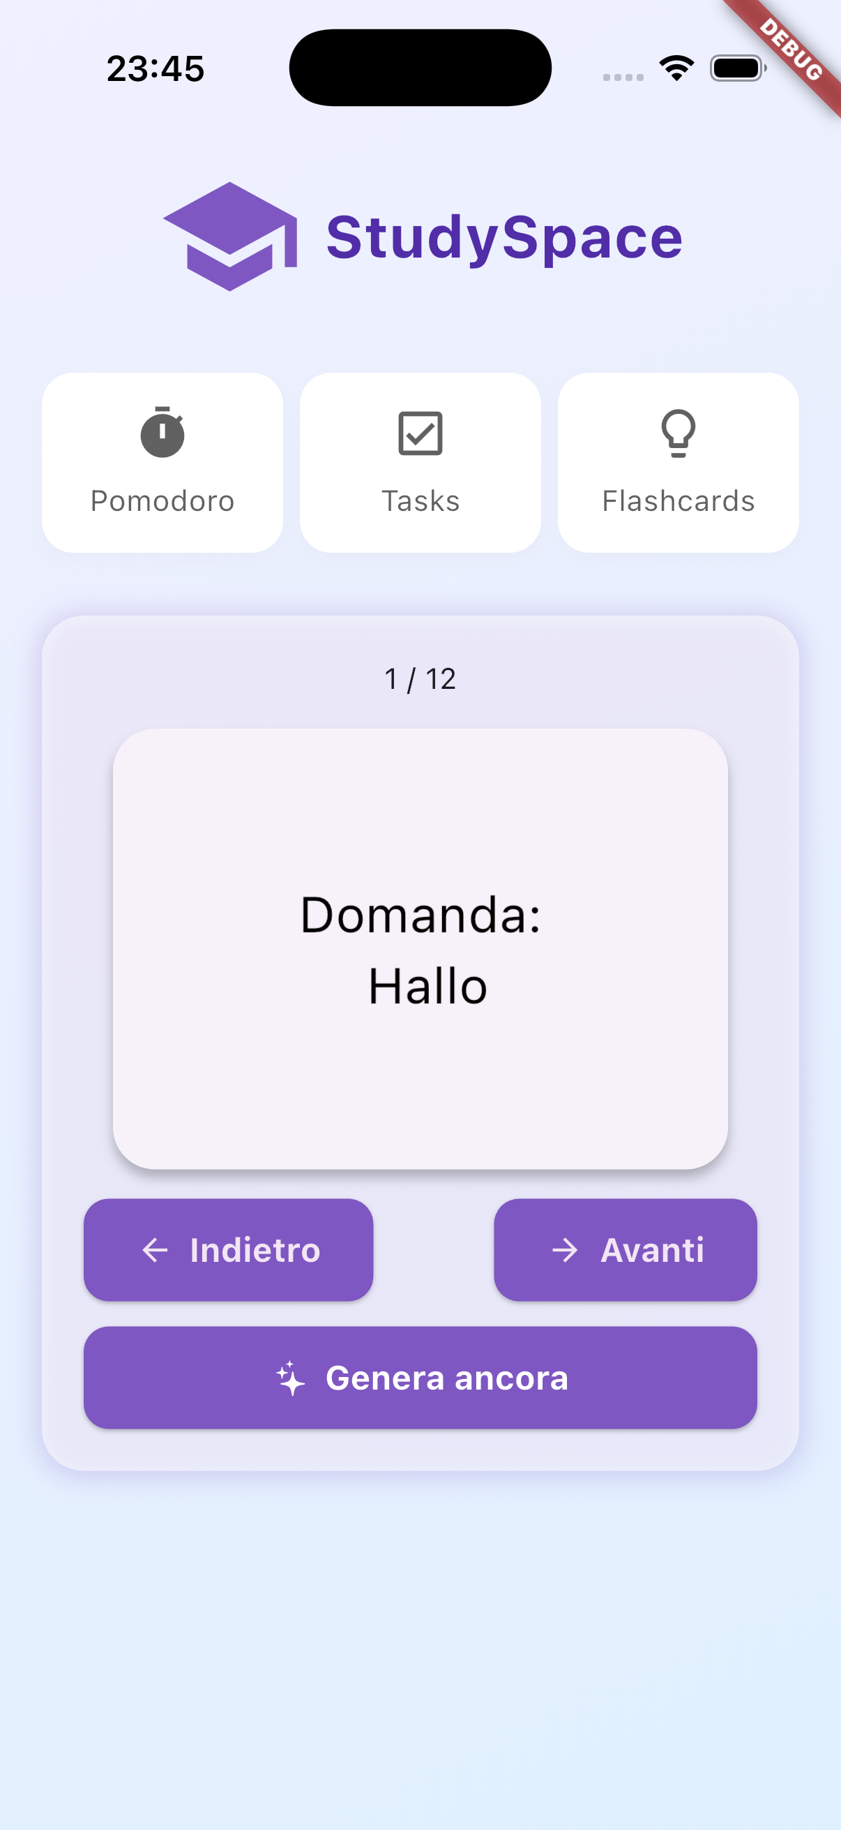
Funzionalità Implementate

Slide 12
Valutazione e Chiusura
Punti Forti
Migliorie Future
Coordinamento team efficace.
Sincronizzazione cloud.
Notifiche avanzate.
Design intuitivo e moderno.
Gamification del timer.
Integrazione AI funzionante.

Slide 13
Demo
Un piccolo tour della nostra applicazione

Slide 14


Domande?
StudySpace - Grazie per l'attenzione!
Elisa Negri & Julie Gambale
CPT Locarno | Modulo 306 | 2024-2025

